Slide 1
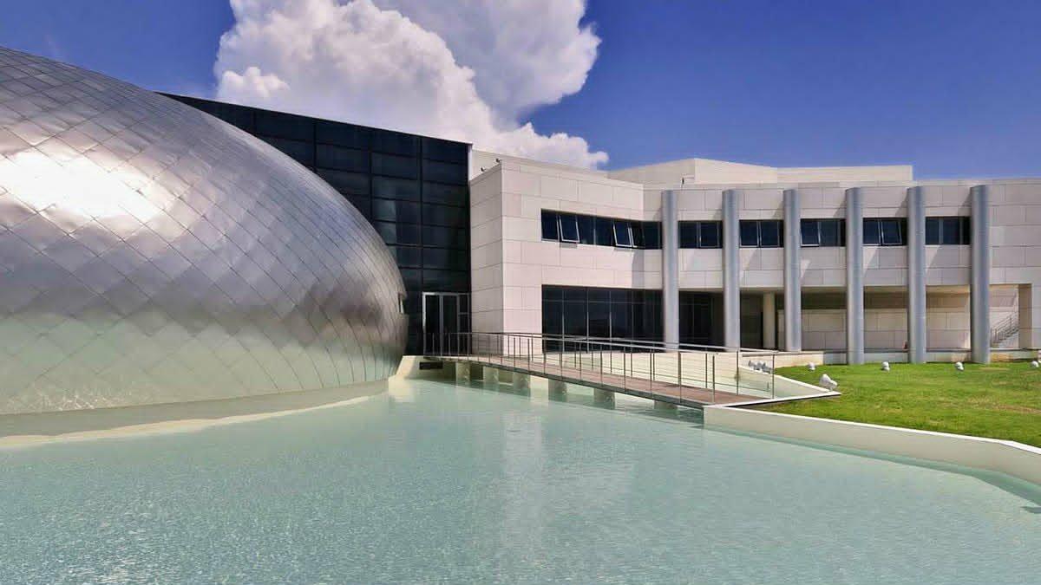
A pátrai archeológiai múzeum Újszászi János Csepregi László 2025-1-HU01-KA121-SCH-000333716

Slide 2
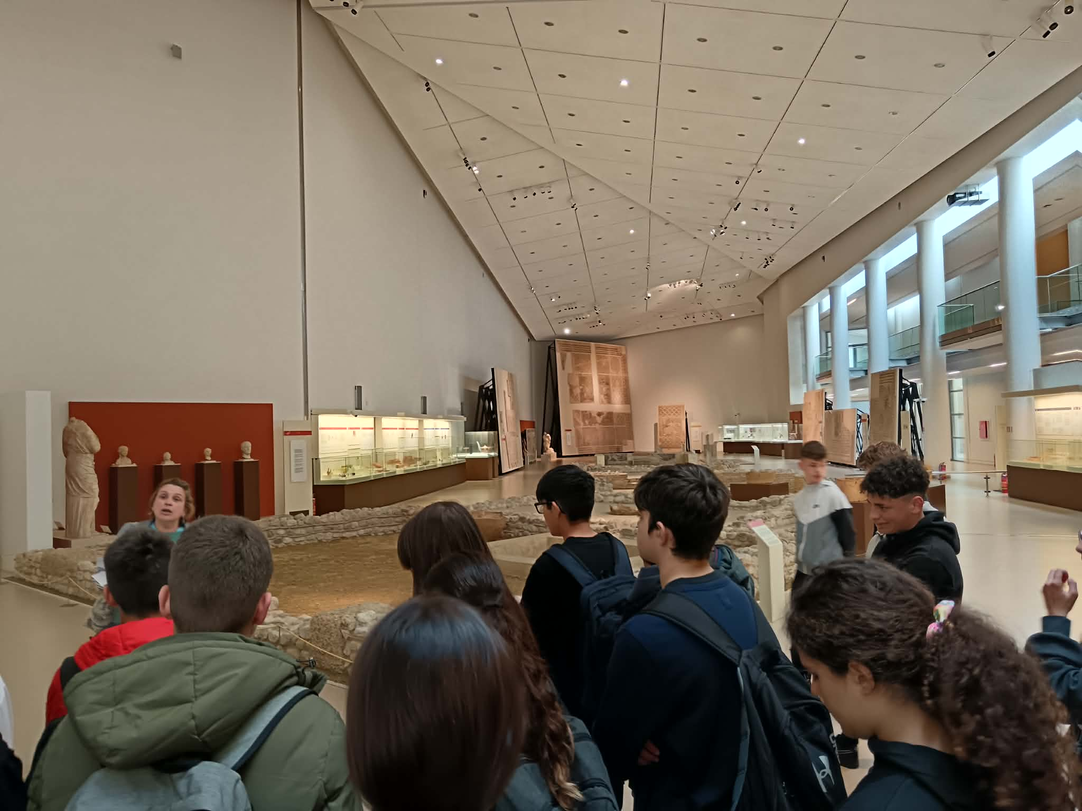
Múzeum
-Tágas elrendezés, óriási főcsarnok
-Modern futurisztikus stílusú
-Görögország második legnagyobb Múzeuma
-2009-ban nyitották meg
-3600 műtárgy van kiállítva

Slide 3
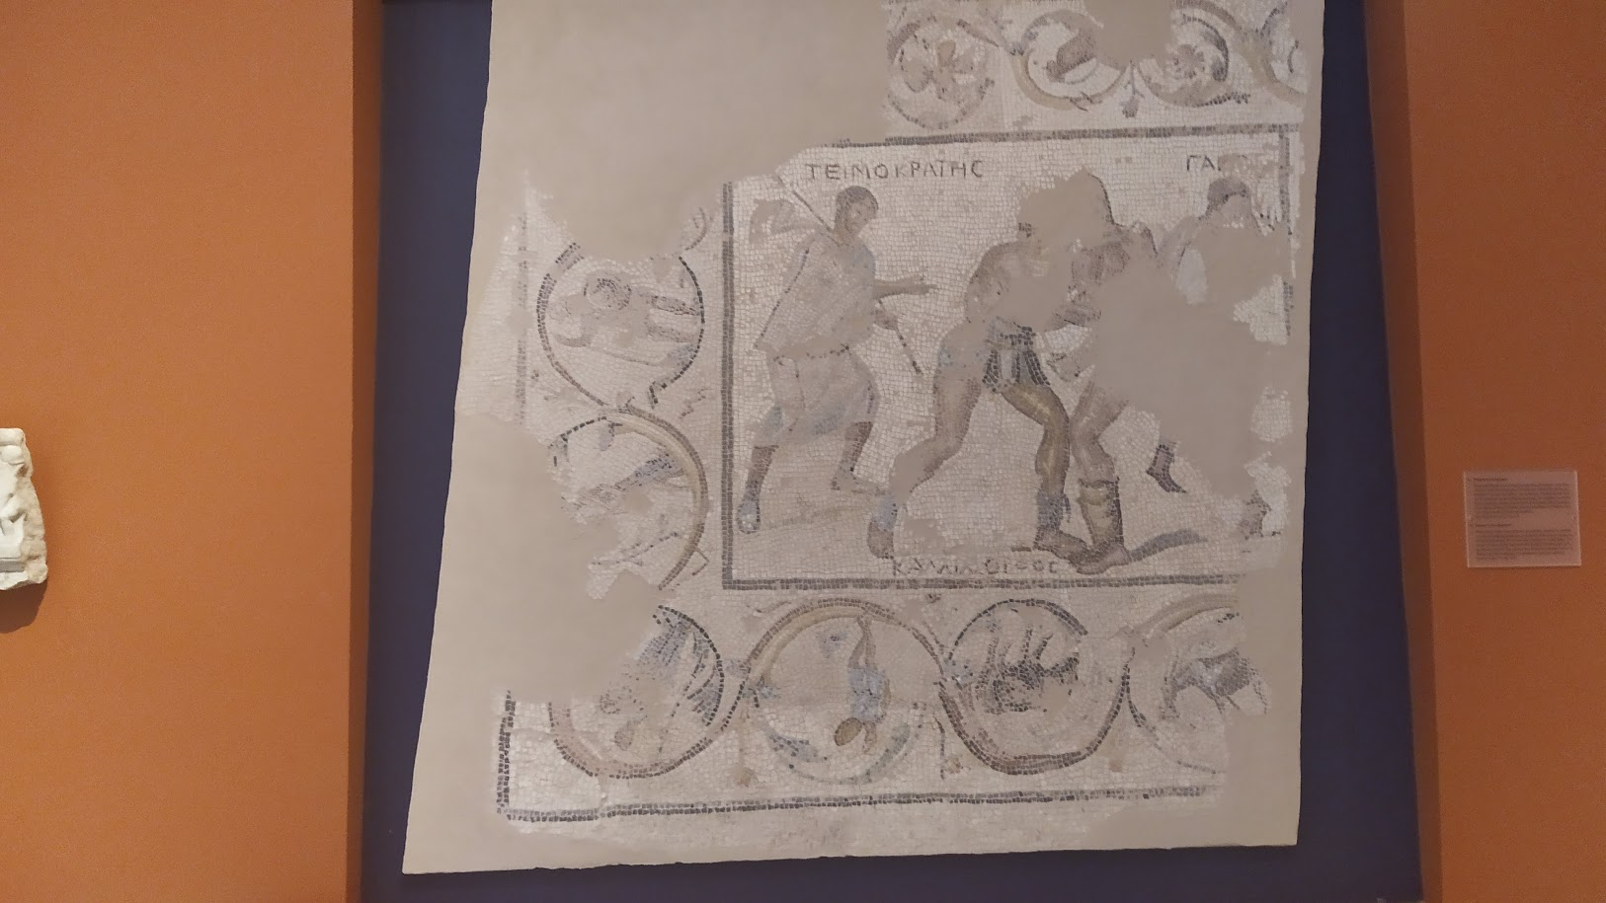
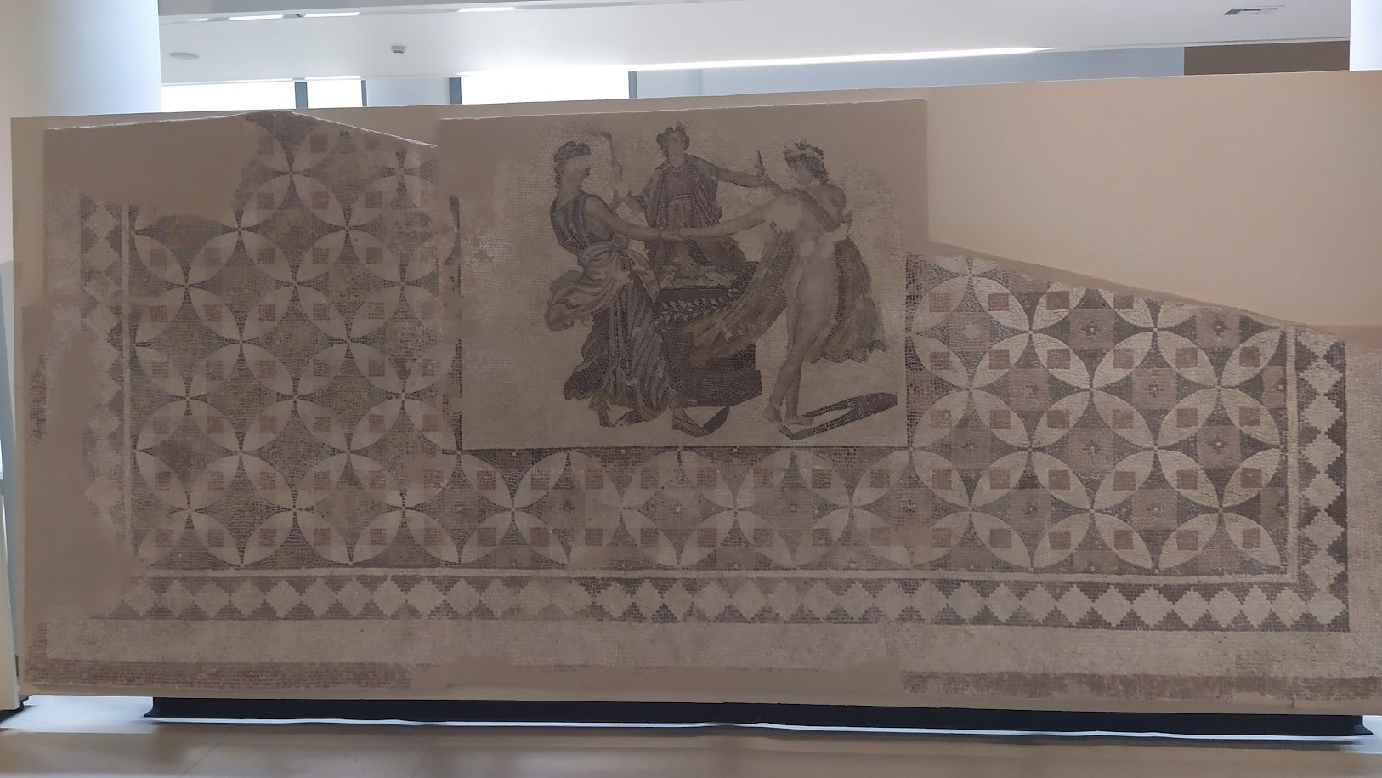
Mozaikok
- A múzeumban találhatok görög és római készítésű mozaikok
- Megjelenésükben és stíluselemikben is egyaránt különböznek
- Padló és falmozaikok voltak láthatók a kiállításban
-

Slide 4
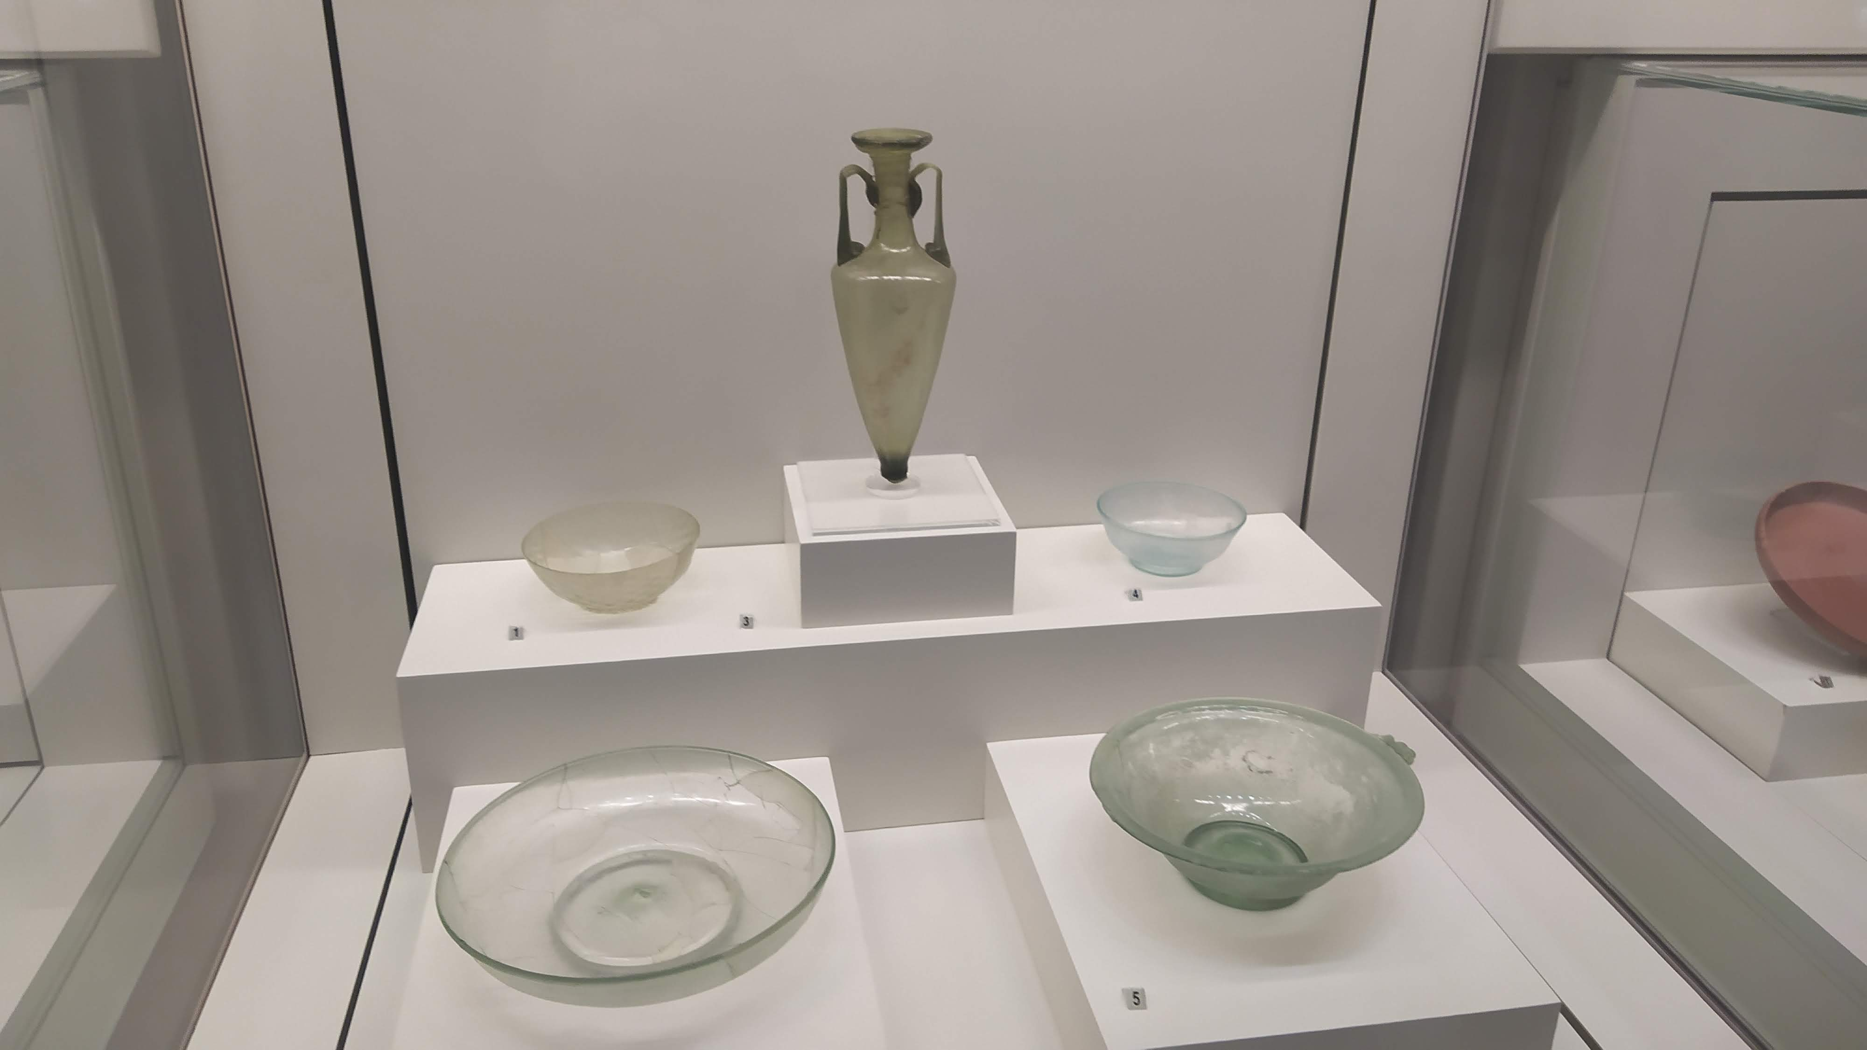
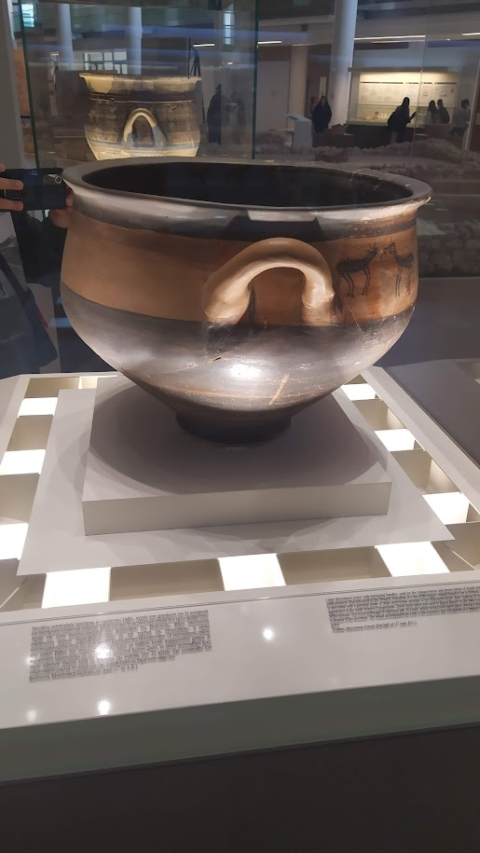
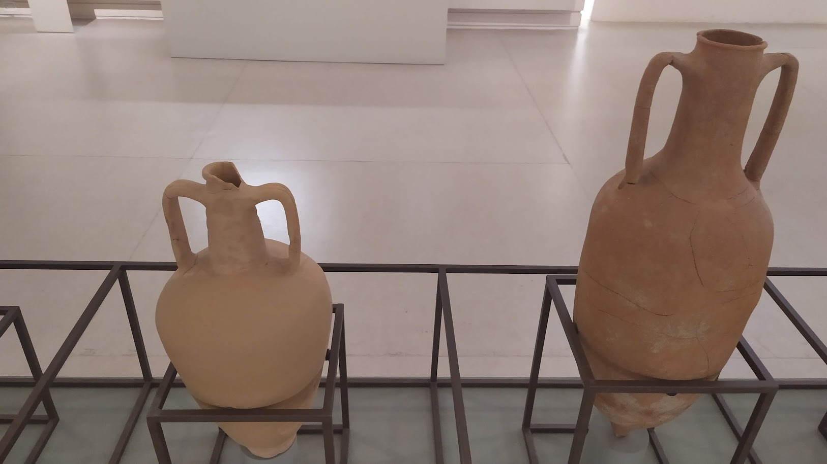
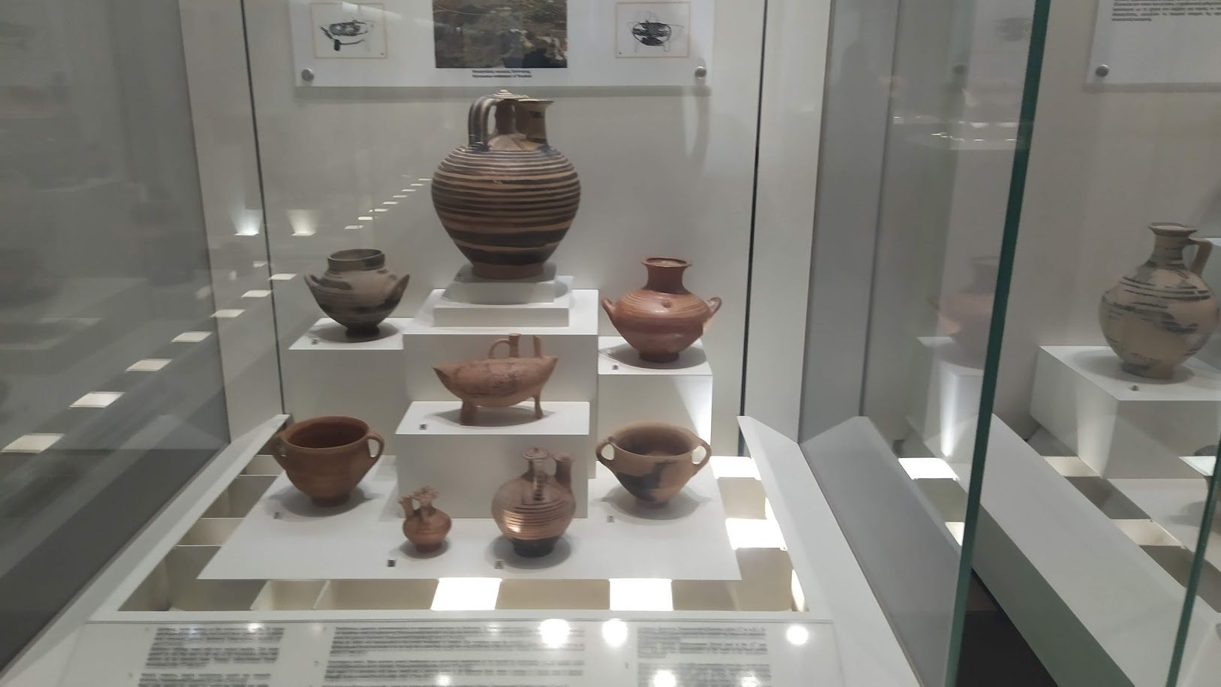
Edények
- Amfórák
- Méretben eltérő füles edények
- Vázák
- Nagyrészt itteni leletekből előkerült görög készítésű edények
-Főzésre, tárolásra és dísznek is használták

Slide 5
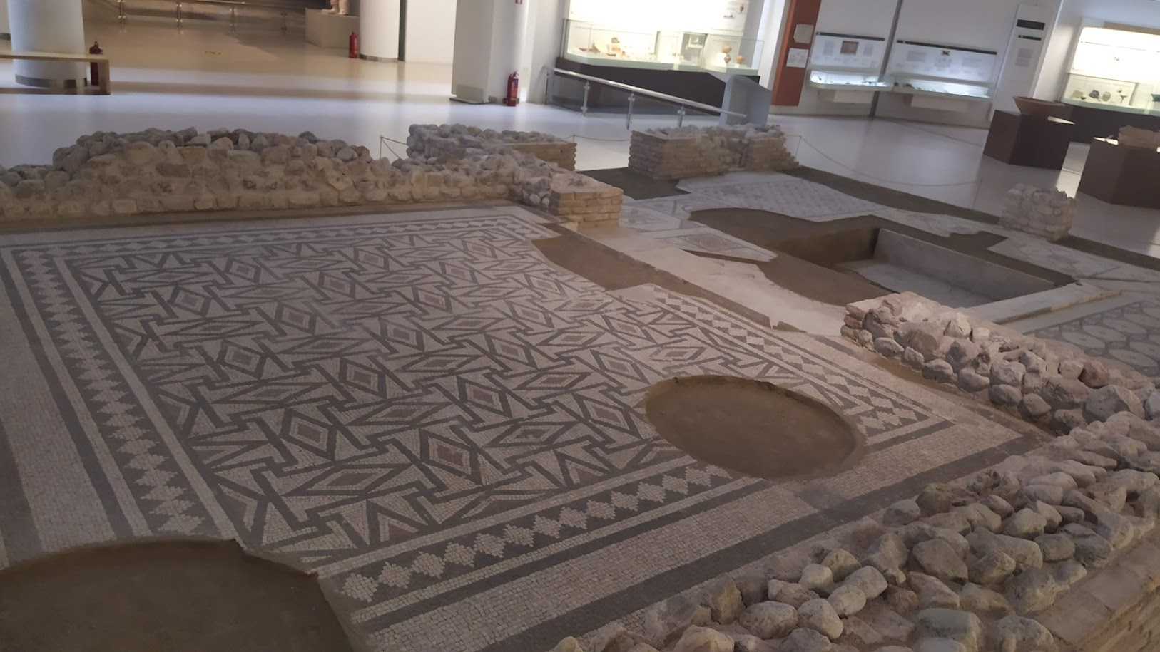
A római fürdő maradványai
-A fürdő maradványai be vannak építve a múzeum egyes részeibe
-A padlójukat jellemzően mozaikok borítják
-Ezek közfürdők voltak, társalgásra használt helyek
-A különböző helységeket különböző néven nevezték. Pl.: caldarium: forró, száraz levegőjű szoba, frigidarium: hideg vizes fürdő, tepidarium: langyos levegőjű helység

Slide 6
Köszönjük a figyelmet!

